Slide 1
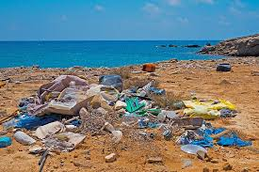
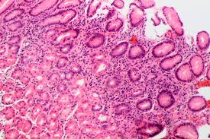
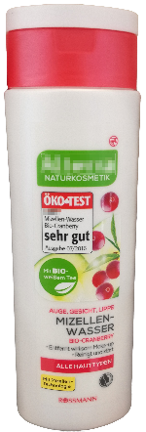
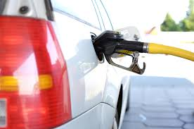
- ChiK -
Chemie im Kontext
Kevin Baumgärtel, Robert Horack, Tom Sieder Dozenten: Prof. Dr. Volker Woest, Dr. Philipp Engelmann

Slide 2
Gliederung
I. Was ist Chemie im Kontext?
II. Grundlegende Konzepte von ChiK
III. Wie sieht das Konzept in der Praxis aus?
IV. Nicht alles Gold was glänzt? – Kritik an ChiK

Slide 3
Was ist ChiK?

Slide 4
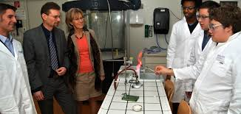
Was ist Chemie im Kontext?
Didaktische Konzeption zur kontextorientierten Unterrichtsgestaltung mit Fokus auf der Vernetzung von Basiskonzepten
Ausgelöst durch das in mehren Studien diagnostizierten fehlende oder schwindende Interesse von SuS an Naturwissenschaften im und nach dem Anfangsunterricht
Basierte auf den Erfahrungen des Salters Curriculums in England
Gemeinsames Forschungsprojekt von Universitäten in Kiel, Dortmund und im Saarland mit breiter theoretischer Fundierung
2 Projektphasen: 2002-2005 (Implementation) und 2005-2008 (Erweiterung und Transfer)
Beteiligt waren insgesamt etwa 140 Schulen mit etwa 260 Lehrkräften in 12 Bundesländer
Notes:
Was ist das Slaters Curriculum in der Sprachdatei erklären

Slide 5
Grundlegende Konzepte

Slide 6
Die 3 Säulen von ChiK
Chemie im Kontext
Kontextorientierung
Basiskonzepte
Unterrichtsgestaltung

Slide 7
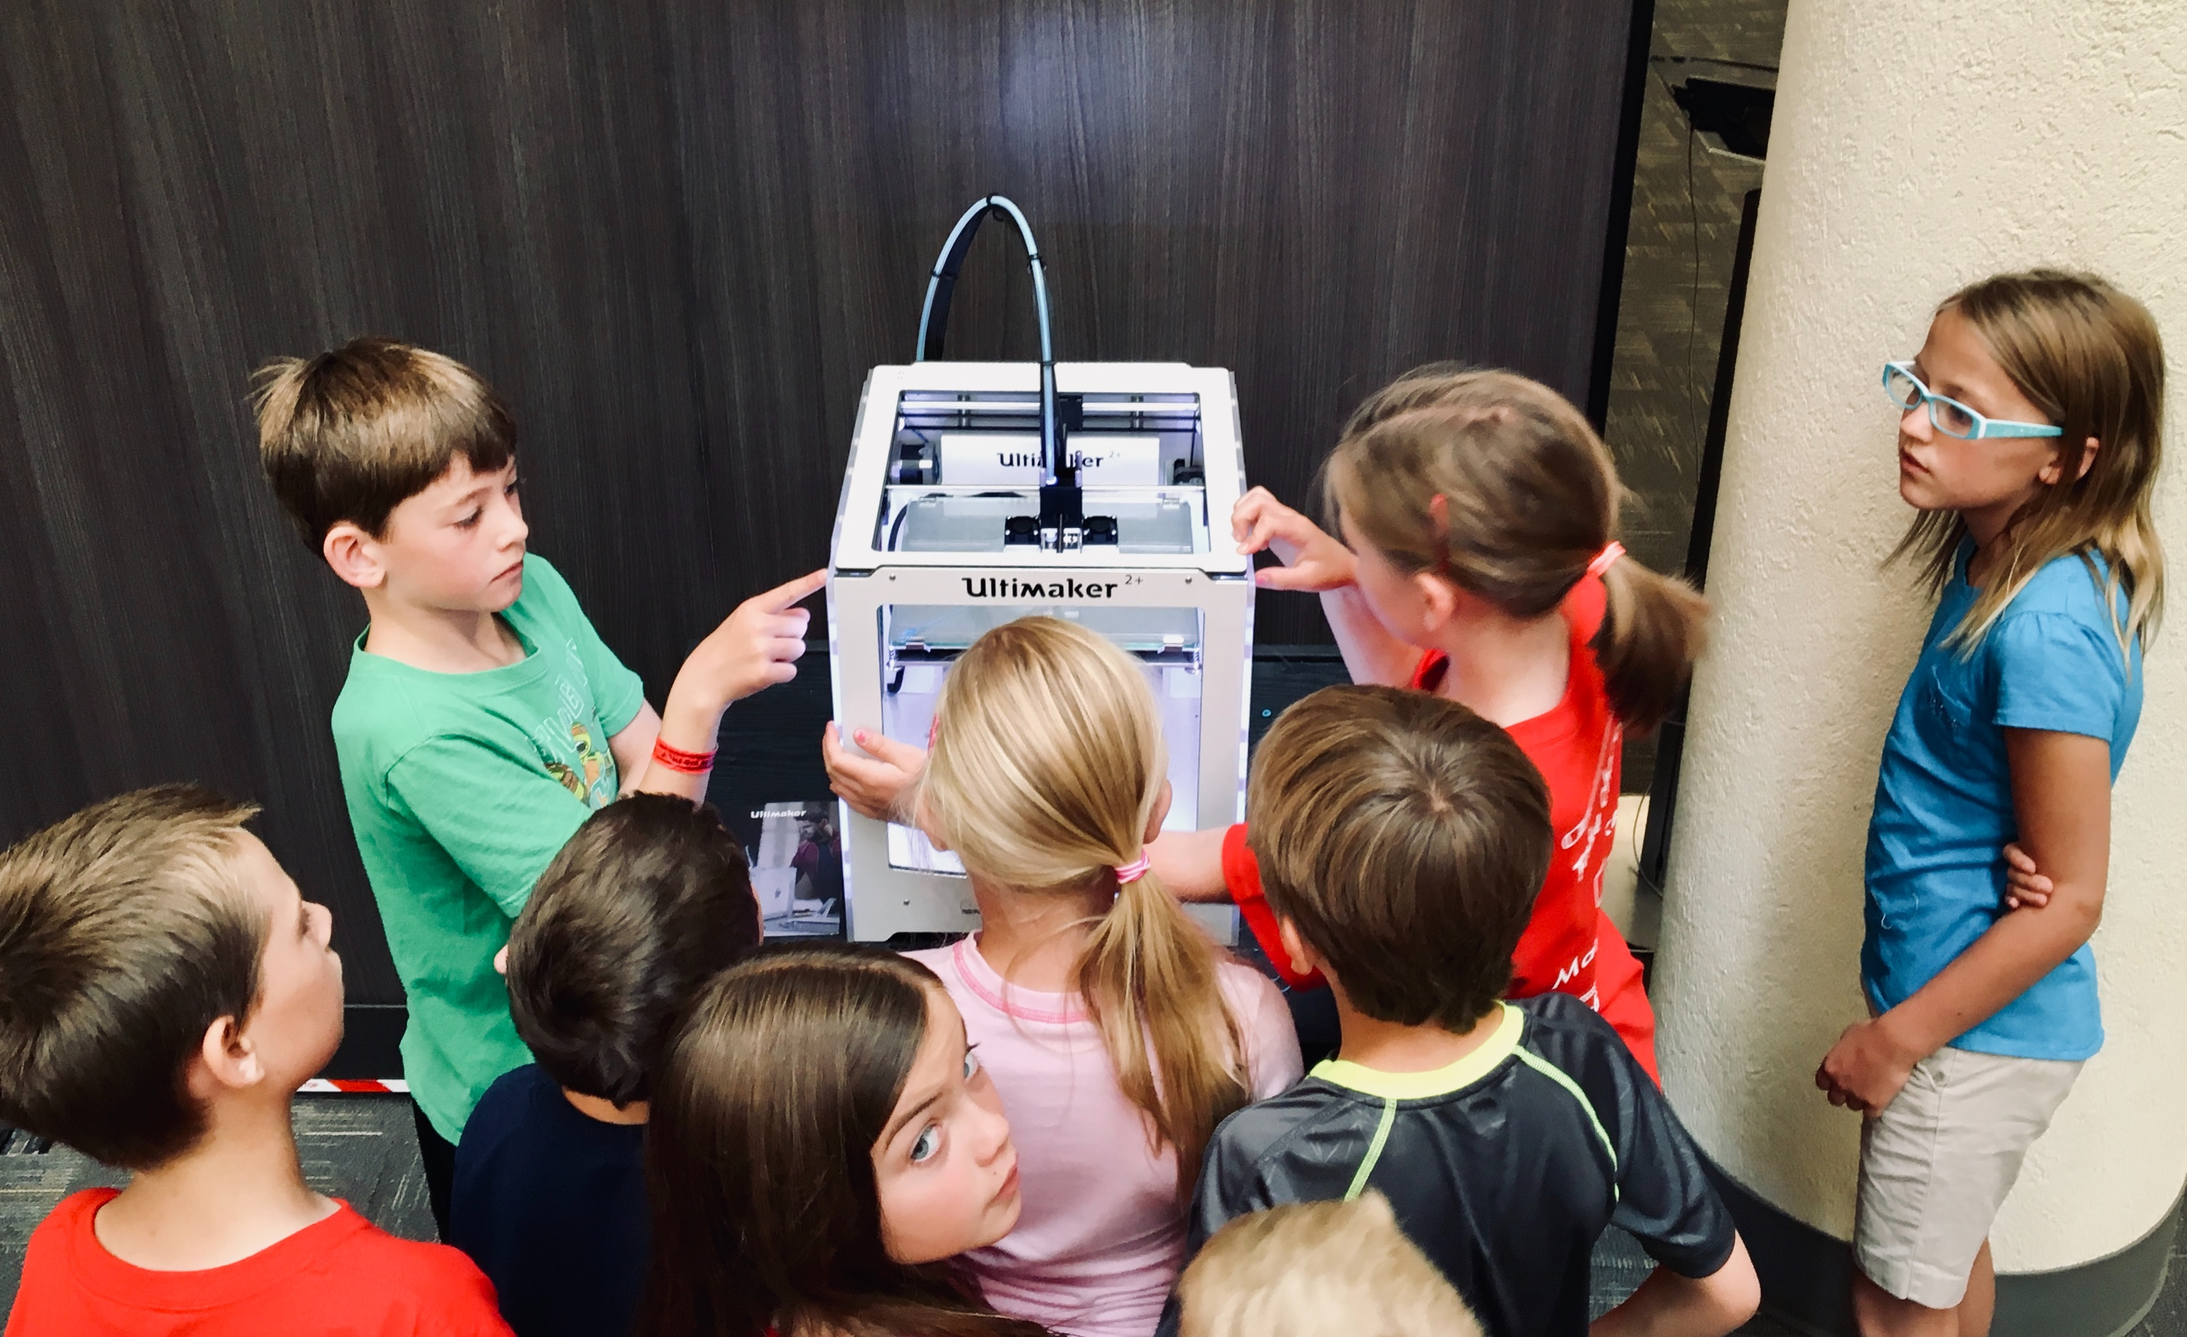
Kontexte sind Problemstellungen oder Fragen mit Alltagsbezug.
Kontextorientierung
Kontext
besitzt ggf. Vorwissen
weckt Interesse von
wird genutzt vom
Schüler
kann Interesse an Chemie wecken
Lehrer
Notes:
Unter Kontexten versteht man Fragen- und Problemstellungen, die einen Alltagsbezug aufweisen. Für die Schülerinnen und Schüler stellen Kontexte, d. h. persönlich oder gesellschaftlich relevante Themen, den zentralen Anreiz und Bezugspunkt für die Erarbeitung chemischer Fachinhalte dar. Durch den Bezug der einzelnen Kontexte zu ihrer Lebenswelt erfahren sie, dass es für sie und ihren Alltag eine Bedeutung hat, sich mit Chemie zu beschäftigen. Kontexte sind zum Beispiel „Strom ohne Steckdose“, „Säuren in der Speisekammer“ oder „Sportgetränk – überflüssig oder unentbehrlich“. Neben der Möglichkeit, durch interessante Kontexte das Schülerinteresse für das Fach Chemie zu wecken, berücksichtigt die starke Kontextorientierung auch moderne lernpsychologische Erkenntnisse. Da man heutzutage davon ausgeht, dass Wissen immer konstruktiv (Konstruktivismus) und situativ (situated learning) erworben wird, ist es wichtig, Unterrichtssituationen zu schaffen, die an das Vorwissen der Schüler anknüpfen und die es ihnen ermöglichen, ihr neu erworbenes Wissen zu verankern. Außerdem tragen Kontexte zur Vernetzung von Wissen bei und erleichtern die Ausbildung von Kompetenzen, wie sie von den Bildungsstandards und den einheitlichen Prüfungsanforderungen für das Abitur gefordert werden.

Slide 8
Die 3 Säulen von ChiK
Chemie im Kontext
Kontextorientierung
Basiskonzepte
Unterrichtsgestaltung
Kontexte sind Frage- und Problemstellungen aus dem Alltag der Schüler.
Die Bedeutung der Kontexte generiert die Motivation, sich mit Chemie auseinanderzusetzen.
An Vorwissen von Schülern kann angeknüpft werden und so eine Vernetzung
von Wissen erreicht werden.

Slide 9
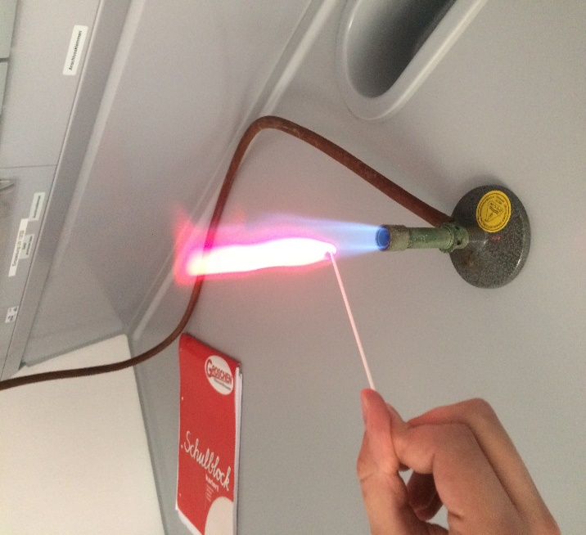
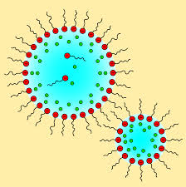
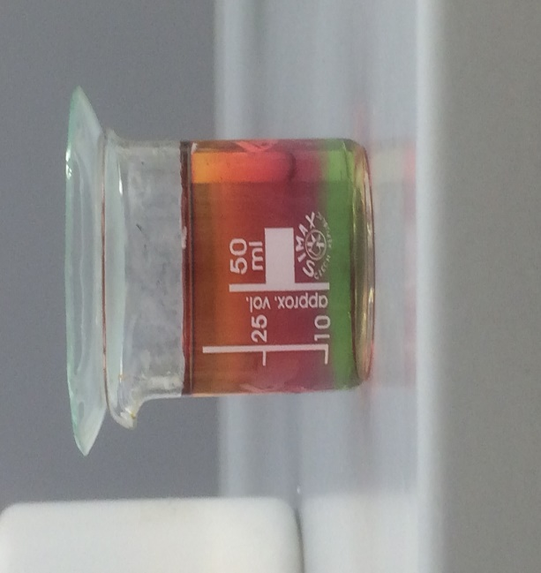
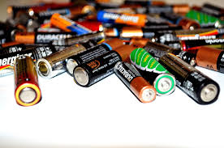
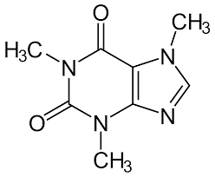
Basiskonzepte
Wie wird in kontextbezogenem Unterricht ein "sinnvolles" Lernen gewahrt?
Für einen systematischen Wissenszuwachs werden ausgehend von den erarbeiteten Fachinhalten der Kontexte die zugrundeliegenden Basiskonzepte entwickelt.
Diese bilden die fachliche Grundlage für zukünftige Kontexte.
Energie Konzept
Struktur-Eigenschafts-Konzept
Chemisches Gleichgewicht
Donator-Akzeptor-Konzept
Stoff-Teilchen-Konzept
Notes:
Gerade in einem kontextbezogenen Unterricht ist es wichtig, den Lernenden ein Ordnungsschema für den systematischen und kumulativen Aufbau von Wissen und Verständnis zu bieten. Ausgehend von den mittels der Kontexte erarbeiteten Fachinhalten werden daher zentrale Basiskonzepte, die chemischem Wissen zugrunde liegen, entwickelt. Sie bilden die fachliche Basis, von der aus wiederum weitere Kontexte erschlossen werden können. Für das Fach Chemie gibt es nach CHiK fünf Basiskonzepte: - das Stoff-Teilchen-Konzept,
- die Struktur-Eigenschafts-Beziehungen, - das Donator-Akzeptor-Konzept, - das Energie-Konzept und - das Konzept des chemischen Gleichgewichts und der Reaktionsgeschwindigkeit. Über die verschiedenen Kontexte werden diese Basiskonzepte im Laufe der Schulzeit aufgebaut und ständig erweitert.
Mit Ausnahme des Gleichgewichtskonzept wurden diese Basiskonzept auch in den Kernlehrplan Chemie für die Sek. I aufgenommen. So ist das Basiskonzept „Struktur der Materie“ eine Zusammenfassung der Konzepte „Stoff-Teilchen“ und „Struktur- Eigenschaftsbeziehungen“, das Basiskonzept „Chemische Reaktion“ entspricht den „Donator-Akzeptor-Konzept“.

Slide 10
Wie genau siegt das aus?
Elektronenübergang
Halbzellen
Fachinhalt
Donator-Akzeptor-Prinzip
Batterie
Kontext
Basiskonzepte
Rost
Notes:
Gerade in einem kontextbezogenen Unterricht ist es wichtig, den Lernenden ein Ordnungsschema für den systematischen und kumulativen Aufbau von Wissen und Verständnis zu bieten. Ausgehend von den mittels der Kontexte erarbeiteten Fachinhalten werden daher zentrale Basiskonzepte, die chemischem Wissen zugrunde liegen, entwickelt. Sie bilden die fachliche Basis, von der aus wiederum weitere Kontexte erschlossen werden können. Für das Fach Chemie gibt es nach CHiK fünf Basiskonzepte: - das Stoff-Teilchen-Konzept,
- die Struktur-Eigenschafts-Beziehungen, - das Donator-Akzeptor-Konzept, - das Energie-Konzept und - das Konzept des chemischen Gleichgewichts und der Reaktionsgeschwindigkeit. Über die verschiedenen Kontexte werden diese Basiskonzepte im Laufe der Schulzeit aufgebaut und ständig erweitert.
Mit Ausnahme des Gleichgewichtskonzept wurden diese Basiskonzept auch in den Kernlehrplan Chemie für die Sek. I aufgenommen. So ist das Basiskonzept „Struktur der Materie“ eine Zusammenfassung der Konzepte „Stoff-Teilchen“ und „Struktur- Eigenschaftsbeziehungen“, das Basiskonzept „Chemische Reaktion“ entspricht den „Donator-Akzeptor-Konzept“.

Slide 11
Grundlegende Konzepte von ChiK
Chemie im Kontext
Kontextorientierung
Basiskonzepte
Unterrichtsgestaltung
Kontexte sind Frage- und Problemstellungen aus dem Alltag der Schüler.
Die Bedeutung der Kontexte generiert die Motivation, sich mit Chemie auseinanderzusetzen.
An Vorwissen von Schülern kann angeknüpft werden und so eine Vernetzung
von Wissen erreicht werden.
Sorgen für einen systematischen Aufbau des kontextbezogenen Unterrichts.
Stoff-Teilchen-Konzept.
Struktur-Eigenschafts-Beziehungen.
Donator-Akzeptor-Konzept.
Energie-Konzept.
Chemisches GG.

Slide 12
Unterrichtsgestaltung
Wie sieht Unterricht mit ChiK aus?
Der Unterricht ist geprägt durch einen hohen Anteil von selbstgesteuertem Lernen.
Offene und kooperative Unterrichtsmethoden werden verwendet.
Und wie genau sieht Unterricht mit ChiK aus?
Begegnungsphase
Neugierphase
Erarbeitungsphase
Vernetzungsphase
Schüler werden mit Kontext vertraut gemacht.
Fragen der Schüler werden sortiert und bilden die Grundlage für einen Arbeitsplan.
Arbeitsplan wird durchlaufen:
Fragen werden mithilfe chemischen Fachwissens beantwortet.
Chemische Fachinhalte werden vertieft.
Motivation und Anknüpfen an Vorwissen.
Basiskonzepte werden aufgebaut.
Schüler anregen, eigene Fragen zu stellen.
Gewonnenes Wissen wird mit anderen Kontexten vernetzt.
Notes:
Der Unterricht nach Chemie im Kontext ist charakterisiert durch eine möglichst große Methodenvielfalt. Selbstgesteuertes und eigenverantwortliches Lernen erhält in verschiedenen Phasen eine starke Bedeutung. Deswegen werden offene und kooperative Unterrichtsmethoden in den einzelnen Unterrichtsphasen verstärkt eingesetzt. Dadurch verändern sich auch die traditionellen Lehrer-Schüler-Rollen. Die Gestaltung einer Unterrichtseinheit nach „Chemie im Kontext“ durchläuft vier aufeinander aufbauende Phasen. In der Begegnungsphase werden die Schülerinnen und Schüler mit dem Kontext vertraut gemacht. Sie dient der Motivation und der Anknüpfung an Vorwissen. Die Schülerinnen und Schüler werden angeregt, Fragen zum Kontext zu stellen. Diese Fragen werden in der Neugierphase sortiert und strukturiert und sind Grundlage eines Arbeitsplanes. In der Erarbeitungsphase werden die Fragen mit Hilfe von chemischem Fachwissen bearbeitet und beantwortet. In der letzten Phase, der Vernetzungs- und Vertiefungsphase, werden die chemischen Fachinhalte vertieft, die Basiskonzepte aufgebaut und das erworbene Wissen mit anderen Kontexten vernetzt.

Slide 13
Die 3 Säulen von ChiK
Chemie im Kontext
Kontextorientierung
Basiskonzepte
Unterrichtsgestaltung
Kontexte sind Frage- und Problemstellungen aus dem Alltag der Schüler.
Die Bedeutung der Kontexte generiert die Motivation, sich mit Chemie auseinanderzusetzen.
An Vorwissen von Schülern kann angeknüpft werden und so eine Vernetzung
von Wissen erreicht werden.
Sorgen für einen systematischen Aufbau des kontextbezogenen Unterrichts.
Stoff-Teilchen-Konzept.
Struktur-Eigenschafts-Beziehungen.
Donator-Akzeptor-Konzept.
Energie-Konzept.
Chemisches GG.
Selbstgesteuertes und eigenverantwortliches Lernen besitzt eine große Bedeutung.
Offene und kooperative Unterrichtsmethoden werden verwendet.
Unterrichtsphasen:
Begegnungsphase.
Neugierphase.
Erarbeitungsphase.
Vernetzungs-/ Vertiefungsphase.

Slide 14
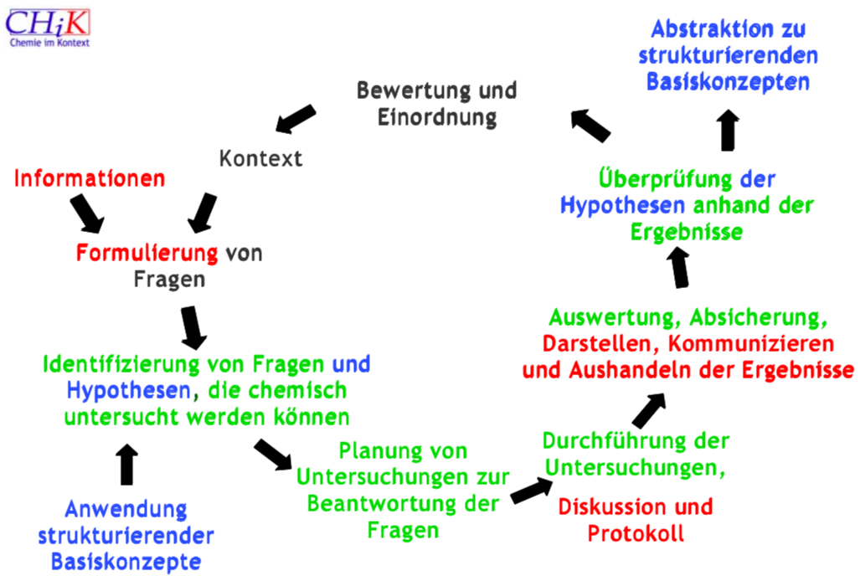
Kompetenzentwicklung mit dem ChiK-Kreislauf
Kompetenzbereich Kommunikation
Kompetenzbereich Fachwissen
Kompetenzbereich Erkenntnisgewinnung

Slide 15
Umsetzung in der Praxis

Slide 16
Stoffverteilungsplan Säuren/Basen/Salze im Stil ChiK
Anzahl | Thema | Experimente | Lernziele
1 | Einführung Säuren (So alltäglich wie CO₂) | LDE: Überprüfung von Alltagsgegenständen mit pH-Papier | Säure als Alltagsgegenstand nicht „Universalätzstoff“
2 | Chemisch/Strukturelle Eigenschaften von Säuren als Alltagsgegenstände | Metall + Säure → Knallgasprobe (-> H₂ entstanden ) | Säuren als Stoffe welche H besitzen und abgeben.
1 | Darstellung von Säuren aus NMO + Wasser | LDE: Saurer Regen | SuS lernen Säuren aus NM darzustellen
1 | Festigung Wiederholung Übung Arrhenius Säurendefinition | -- | --
2 | Einführung Basen – Untersuchung eines Rohreinigers Bsp. Dissoziation NaOH → Deduktion | Löslichkeit → Dissoziation Exothermie Fettverseifung | Basen als Stoffe welche OH abgeben. Basen als Fettlöser.
1 | Darstellung Basen aus MO + Wasser | LDE: Alkalimetall + Wasser | Basen aus Metallen
1 | Festigung Wiederholung Übung Arrhenius Basendefinition | -- | --
Abschnitt Säuren,
Kontrast:
Ätzende Chemie <--> Alltagshelfer
abgegebene H+/H2 experimentell visualisierbar
Abschnitt Basen,
Dissoziation im Vergleich zu Säuren

Slide 17
Stoffverteilungsplan Säuren/Basen/Salze im Stil ChiK
2 | Medizin fürs Sodbrennen, Bakterien Neutralisation | Neutralisation durch Antazida, Rennie | Neutralisation an der Magensäure
1 | Neutralisation: Salzbildungsreaktion | -- | Neutralisation als S-B-Reaktion
1-2 | Klassenarbeit Säuren, Basen, Salze, Neutralisation |  | ---
Abschnitt Neutralisation,
Neutralisation gegen Übersäuerung im Magen,
Medikamente sind Basen!

Slide 18
Fokus: Unterrichtsphasen nach ChiK
Vorstellung verschiedener Methoden für die Unterrichtsphasen:
Begegnungsphase
Neugierphase
Erarbeitungsphase
Vernetzungsphase
Zeitungsartikel
Schülerbericht
Werbeanzeige
Mindmap
Experimente
Mindmap
Brainstorming
Experimente
Fragen sammeln
Fragen strukturieren
Gruppenarbeit
Stationsarbeit
Gruppenpuzzle
Recherche
Expertenvorträge
Planspiele
Partnerarbeit
Schülerexperimente
Posterpräsentation
Unterrichtsgespräch
Gruppenpuzzle
Planspiele
Übungsaufgaben
Notes:
Hier sollen mögliche Methoden für die verschiedenen Phasen vorgestellt werden, um eine Praxisnähe zu gewährleisten.

Slide 19
Unterrichtseinheit im Stil ChiK
Zeit | Phase | Inhalt | Material/Sozialform
2min | Einführung | Ziel: Untersuchung eines Rohreinigers. SuS nennen die Inhaltsstoffe | Rohreiniger/ UG
5min | Erarbeitung | Lehrkraft löst etwas Rohreiniger in Wasser und die SuS beobachten: 1. Dissoziation (Lösen der Substanz) 2. Exothermie | Rohreiniger, Wasser, Becherglas / LDE
15min |  | Dissoziation bei Säuren → Vergleich zu NaOH: NaOH --> Na⁺ + OH⁻ (Merksatz, Tafelbild) + Beispiele für Hydroxide Aufgabe: Dissoziationsgleichungen aufstellen | Tafel /LV Hefter/EA
45min | Experiment | Lösen von Haaren in Rohreiniger. Beobachtungen werden notiert. Quelle: chemieunterricht.de/dc2/tip/08_04.htm (Versuch 5) Saubermachen. | Reagenzgläser, Rohrreiniger, Wasser, Haare, Reagenzglaszange, Spatel ggf. Bunsenbrenner / SE
Begegnungsphase
Neugierphase
Erarbeitungsphase
Notes:
Hier sollen mögliche Methoden für die verschiedenen Phasen vorgestellt werden, um eine Praxisnähe zu gewährleisten.

Slide 20
Unterrichtseinheit im Stil ChiK
60min | Protokoll* | Vorüberlegung: Hitze + Base lösen Verunreinigungen (Haare) Beobachtung: Färbung der Lösung, Verschwinden der Haare Auswertung: Reaktion erzeugt Hitze welche Reaktion beschleunigt, Basen sind in der Lage Haare zu zersetzen --> ätzend | Hefter/ EA
 |  | --Pause--
70min | Ergebnis-sicherung | Tafelbild: Basendefinition von Arrhenius Auflistung verschiedener Hydroxide, Eigenschaften von Basen, Gefahrensymbole, pH-Wert Etc. | Tafel/ UG
80min | Weiterbildung | Weitere Verwendungen von Basen in Industrie, Haushalt und Natur sollen erarbeitet werden | Lehrbuch, Arbeitsblätter /EA
90min | Festigung | Methode zur spielerischen Festigung der erarbeiteten Inhalte: Fragenbeutel durch die Klasse werfen, SuS formulieren Fragen zum Thema Basen für andere SuS zum Beantworten, Bankrutschen zu Basen, etc... | UG
Erarbeitungsphase
Vernetzungsphase
Notes:
Hier sollen mögliche Methoden für die verschiedenen Phasen vorgestellt werden, um eine Praxisnähe zu gewährleisten.

Slide 21
Kritik an ChiK

Slide 22
Nicht alles Gold was glänzt?
Legt der Kurs ein gutes Fundament für späteres Weiterlernen?
Sind alle Inhalte des Lehrplans in Kontexten vermittelbar bzw. können mit ChiK alle Fachinhalte vermittelt werden? Können die SuS ihr durch ChiK erlerntes Wissen auf andere Kontexte transferieren oder verallgemeinern?
Ist die Lehrstrategie für die LuL bzw. SuS geeignet?
Passt der Kontext zur Klasse bzw. sind die SuS überhaupt in der Lage kontextorientiert/ zielgerichtet zu arbeiten?
Besitzen die SuS eine fundierte fachliche Basis? Kann diese im Kontext geschaffen werden? Ist ChiK für den Anfangsunterricht geeignet?
Wie groß ist der Arbeitsaufwand für LuL bzw. SuS? Wie groß ist er im Vergleich mit „traditionellem Unterricht“?
Sind die Kontexte zu komplex?

Slide 23
Vielen Dank
für Ihre Aufmerksamkeit!

